Slide 1

Дизайн

Slide 2
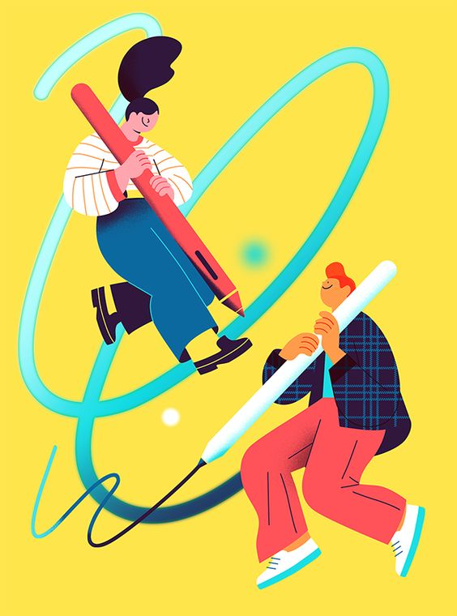
Что такое дизайн и с чем его едят?
Дизайн- это художественное конструирование предметов быта, интерьеров, промышленных изделий и т. п.

Slide 3

Декоратор должен обладать хорошим вкусом и фантазией, чтобы создавать креативные вещи.
Декоратор может создавать проекты на компьютере в ЗD программе или с помощью альбома и карандаша.
Дизайн имеет множество направлений.

Slide 4

Кто такой декоратор?
Дизайнер-декоратор / Художник-декоратор занимается художественным оформлением интерьерных пространств, разрабатывает дизайн-проекты по декорированию с учётом световых и цветовых решений; осуществляет подбор декоративных конструкций, элементов и аксессуаров

Slide 5

Кто такой реставратор ?
Реставратор – это специалист по восстановлению первоначальных свойств и внешнего облика каких-либо изделий, предметов, вещей. В общепринятом смысле профессия реставратора прочно ассоциируется с деятельностью по сохранению и восстановлению предметов искусства, картин, мозаик, скульптур, фресок и т.

Slide 6
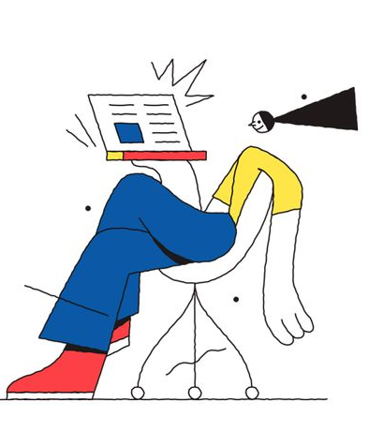

Slide 7
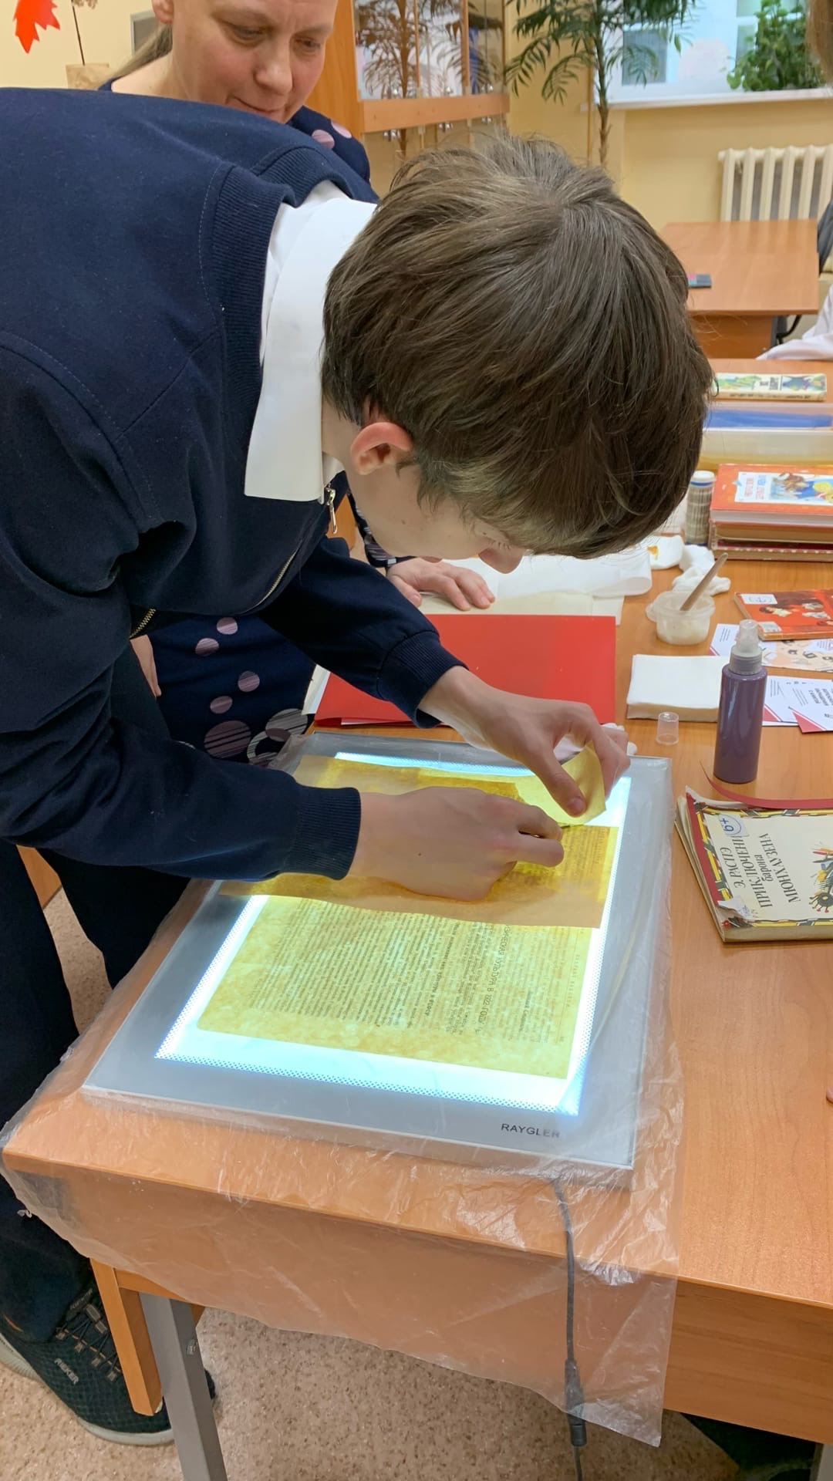
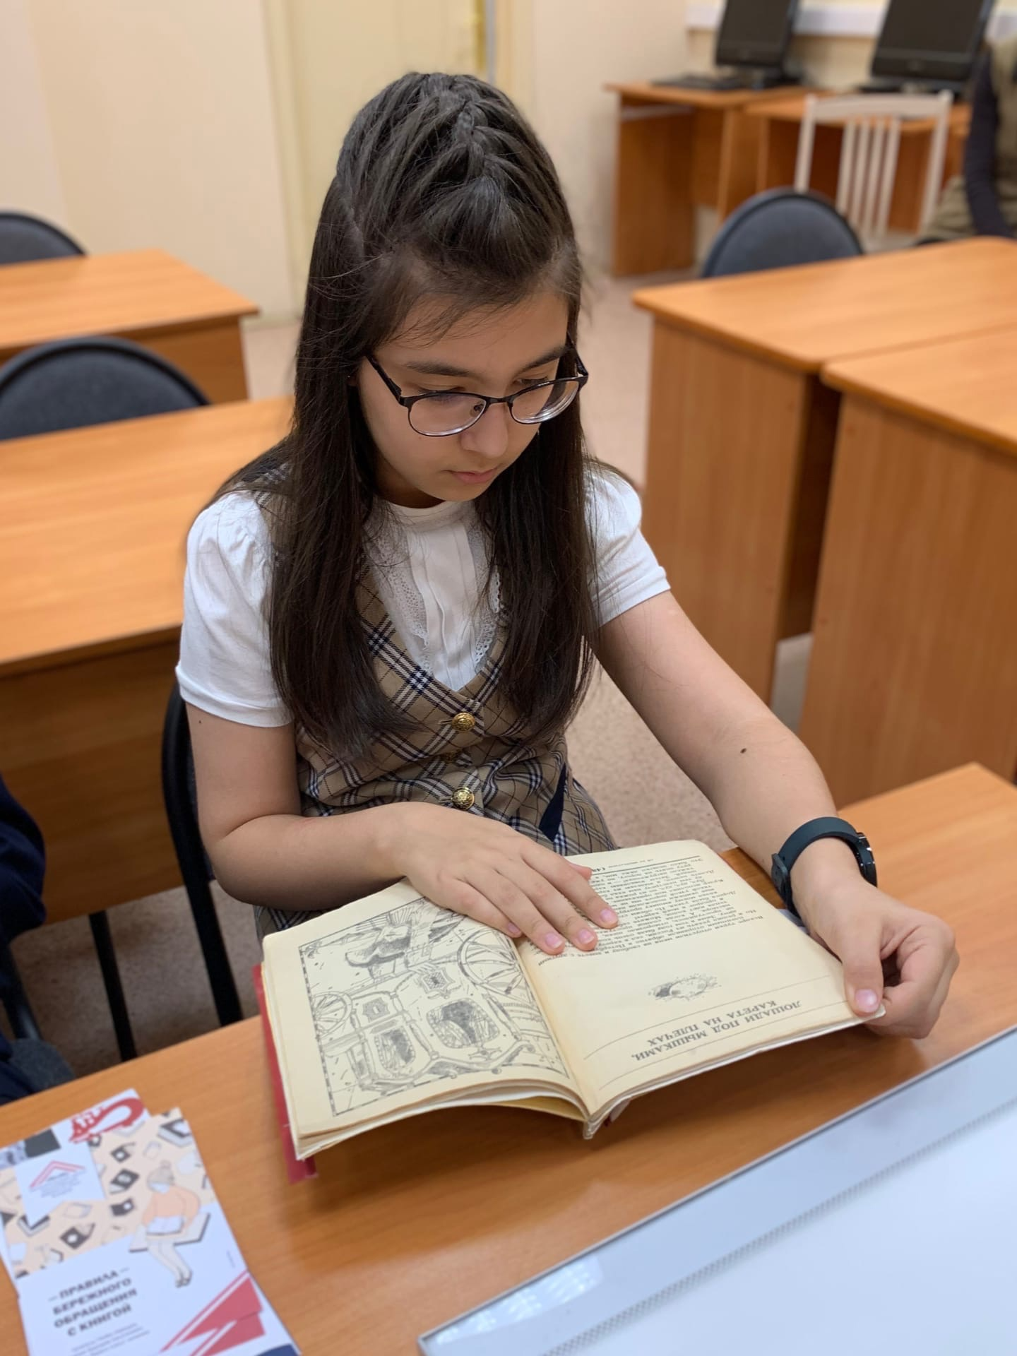
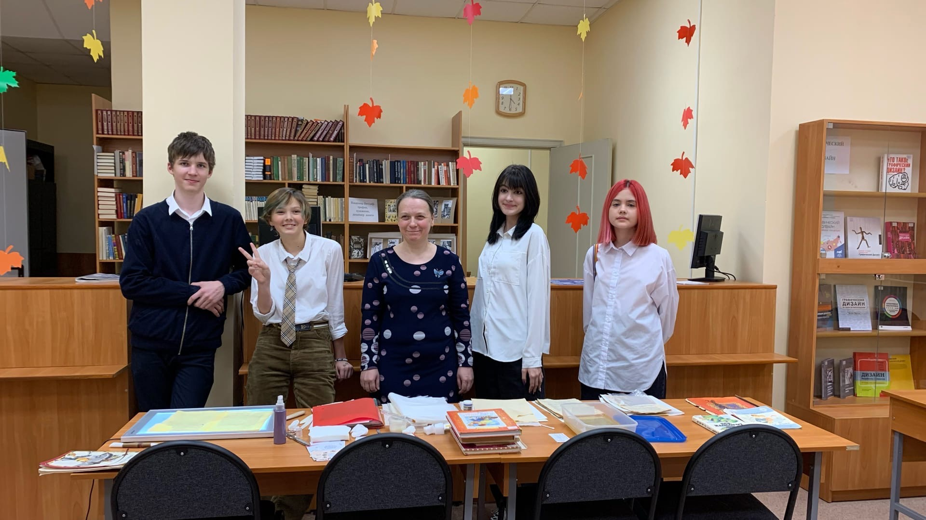
Реставрация
В рамках Года наставничества прошёл мастер-класс в стенах школы по реставрации книжным переплетов и страниц

Slide 8
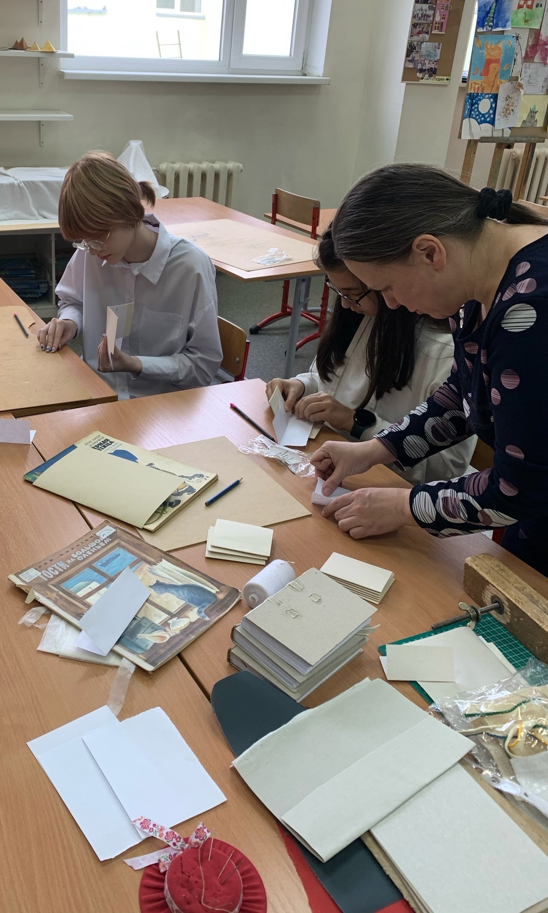
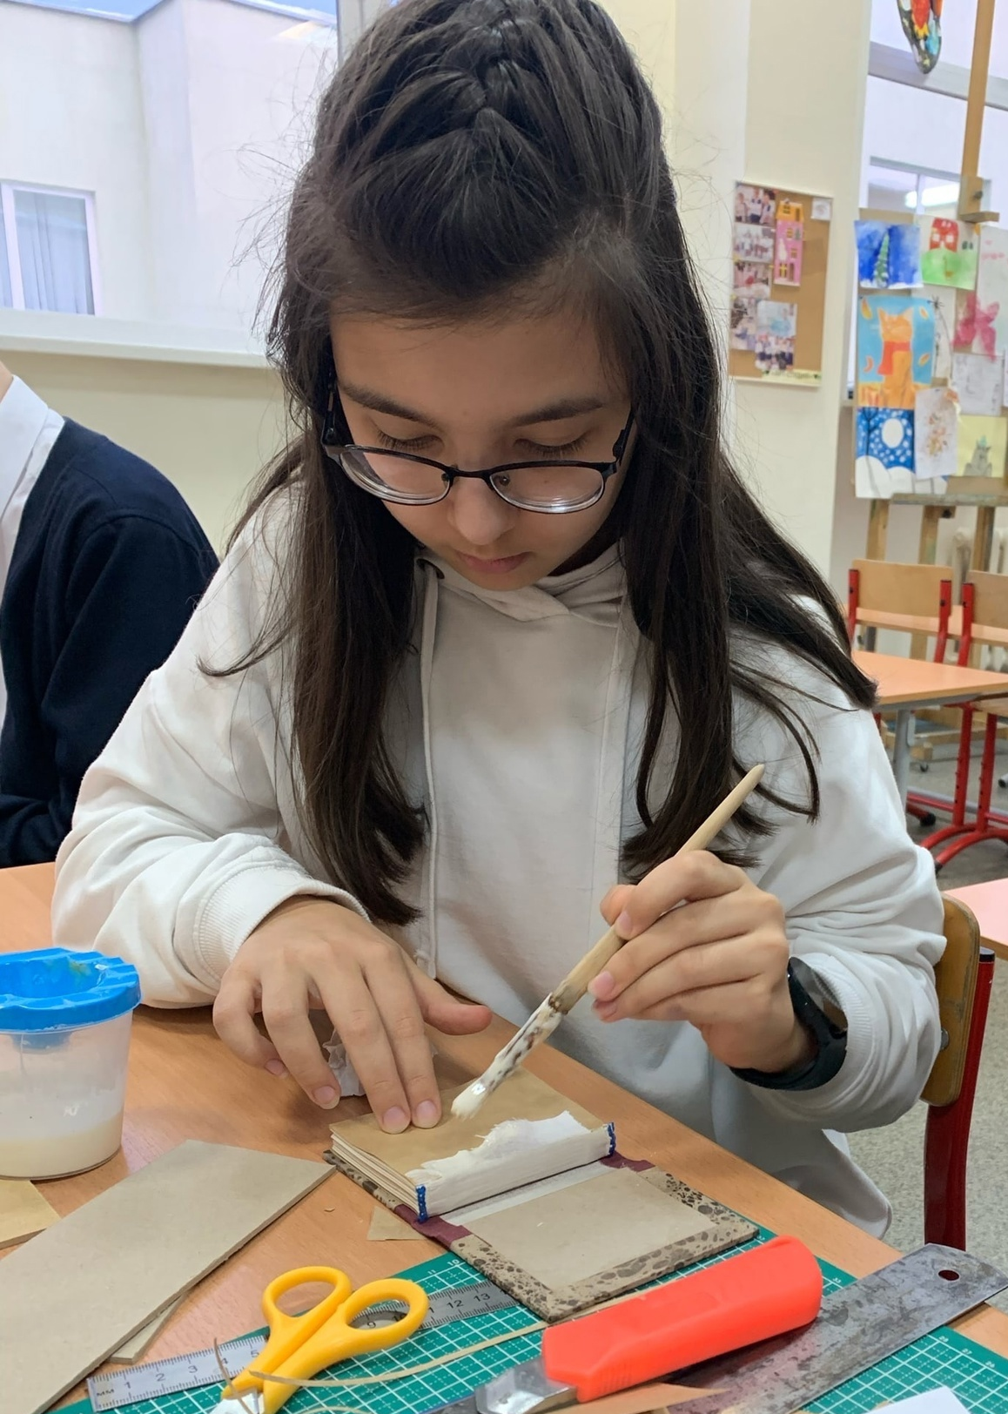
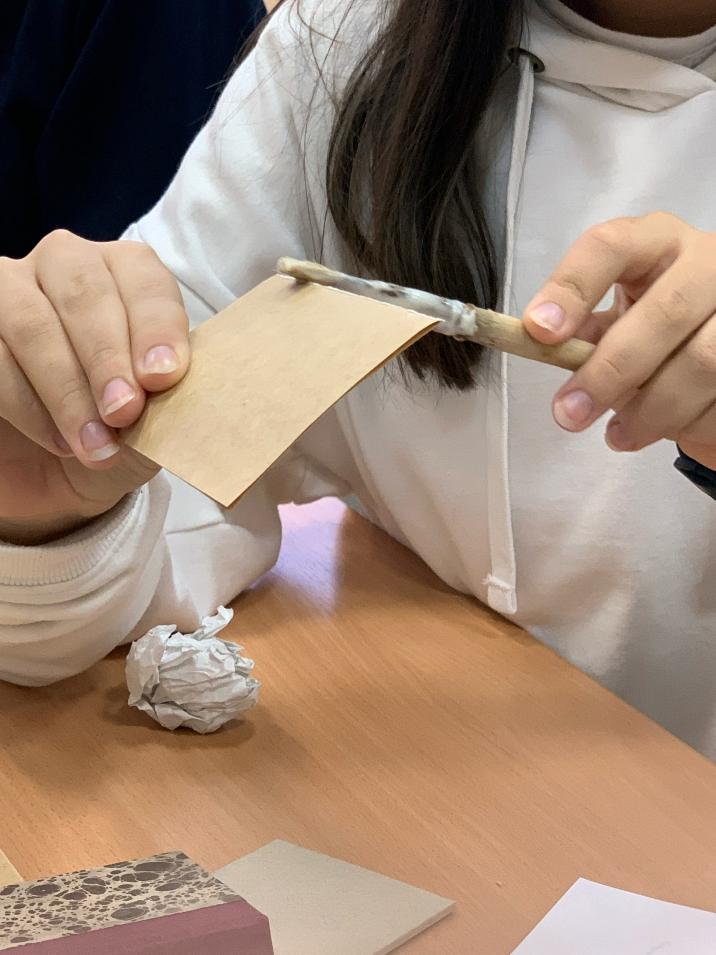
Проектная мастерская "AnDW" продолжает сотрудничество с центром консервации библиотечных фондов ЧОУНБ. Прошёл мастер-класс по изготовлению переплёта.

Slide 9
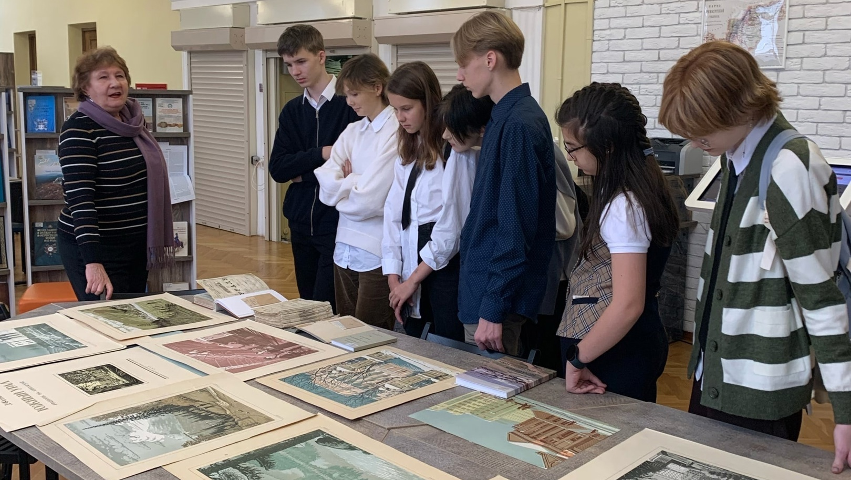
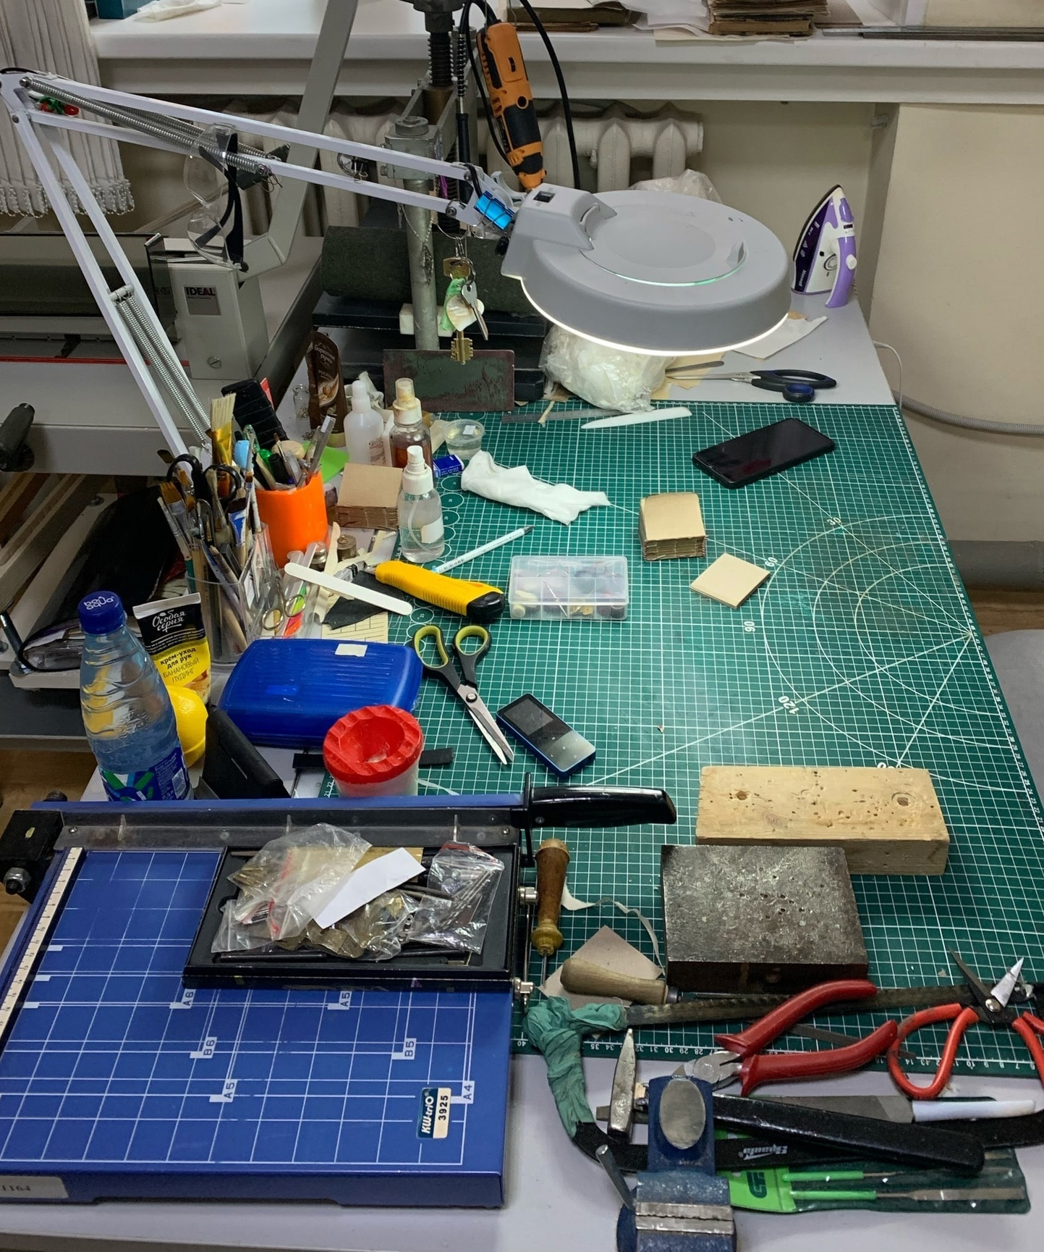
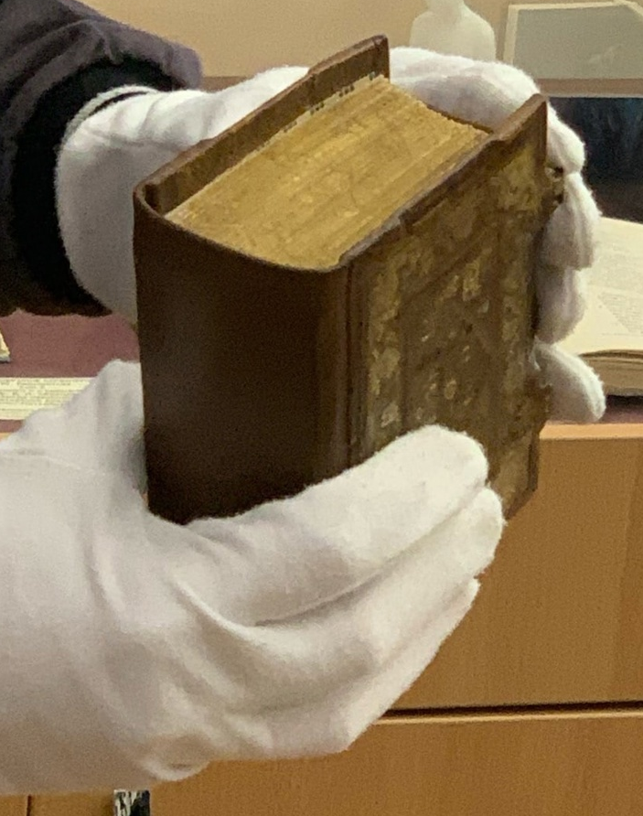
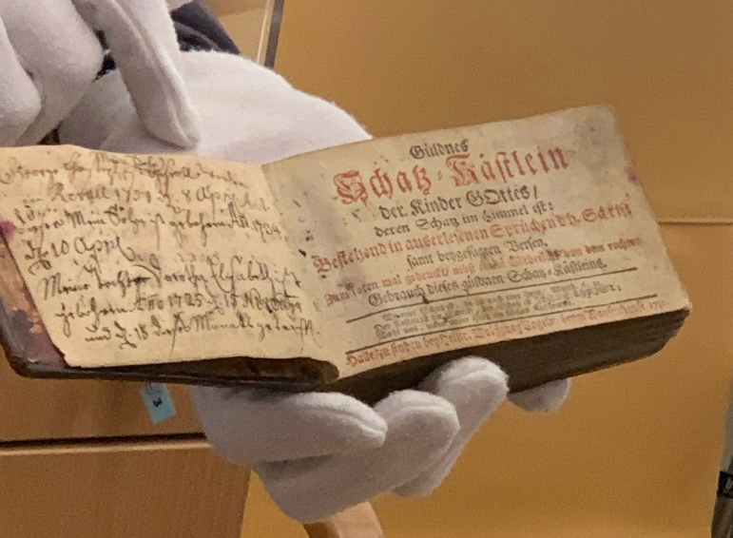
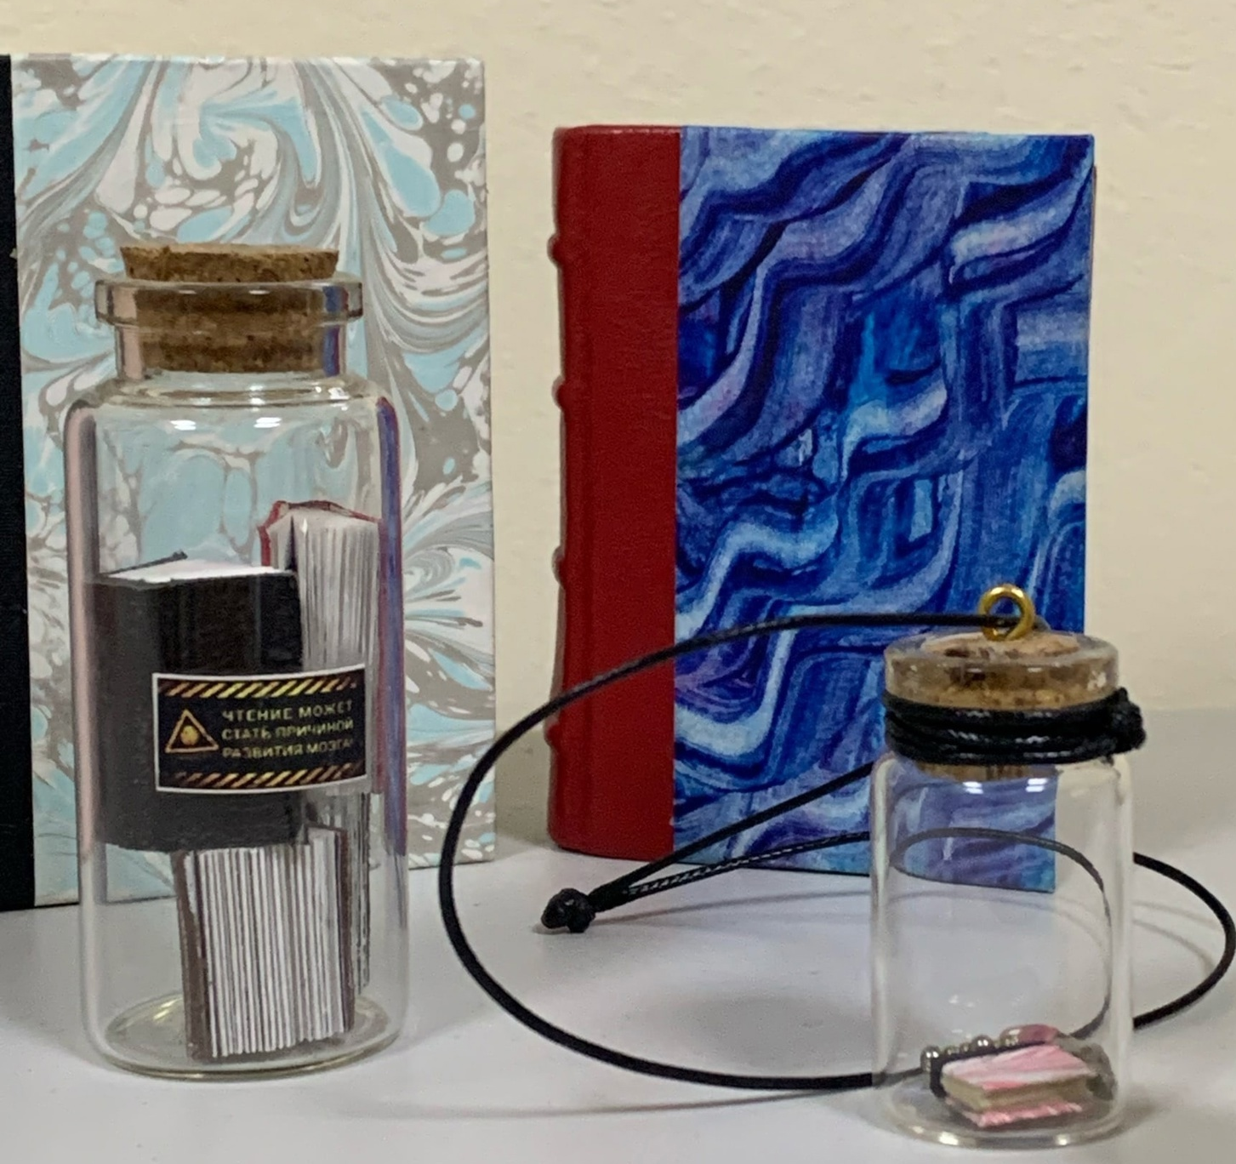
Экскурсия проектной мастерской "AnDW" в Центр консервации библиотечных фондов ЧОУНБ

Slide 10

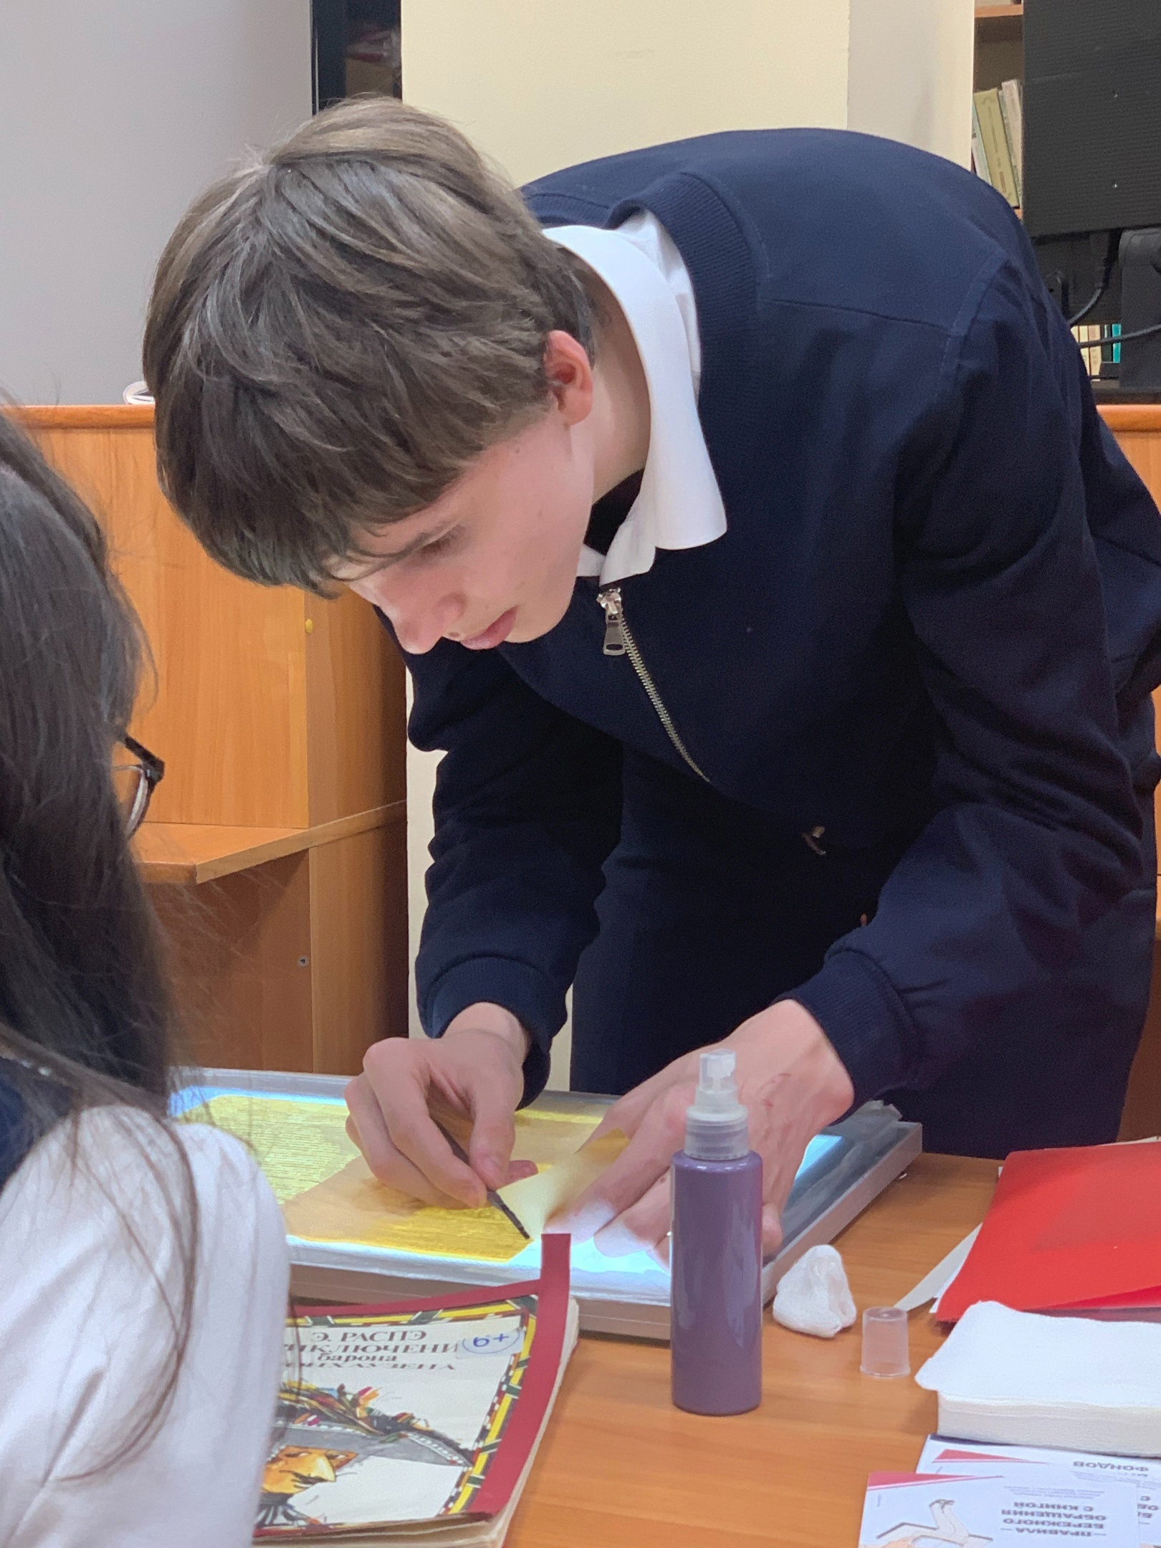
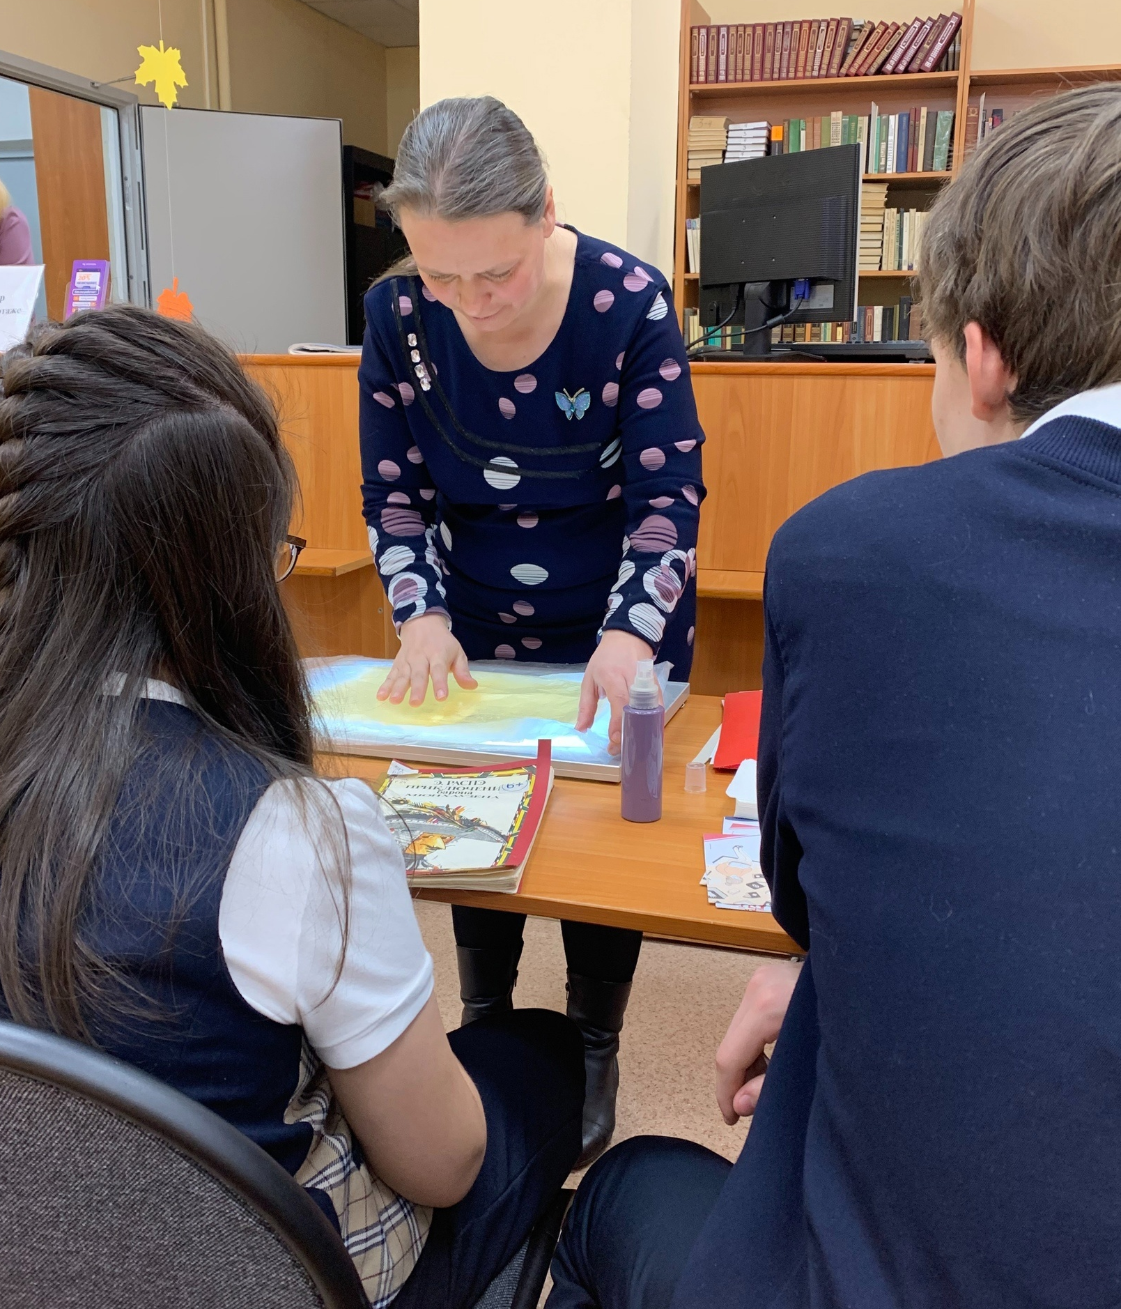
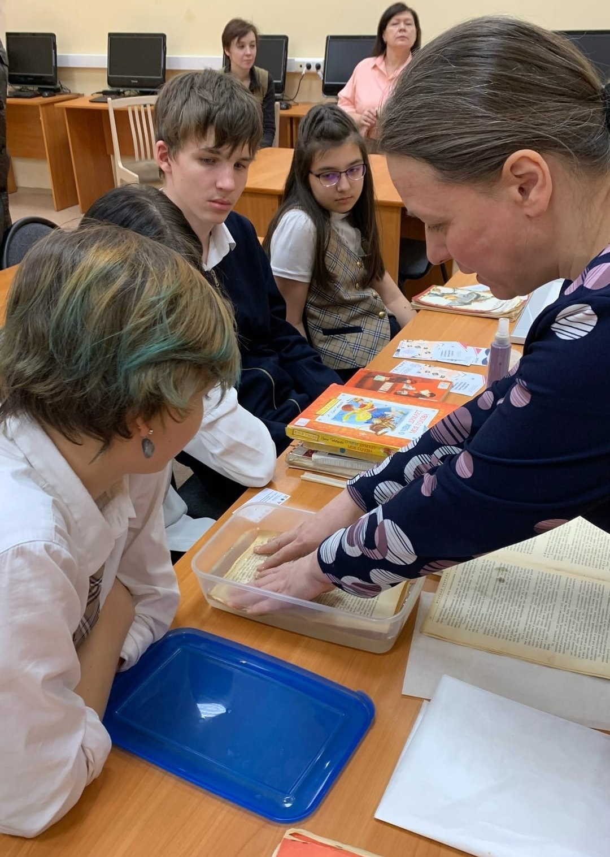
Профессиональная реставрация и ремонт книг
В рамках программы "Неделя без бумаги"

Slide 11
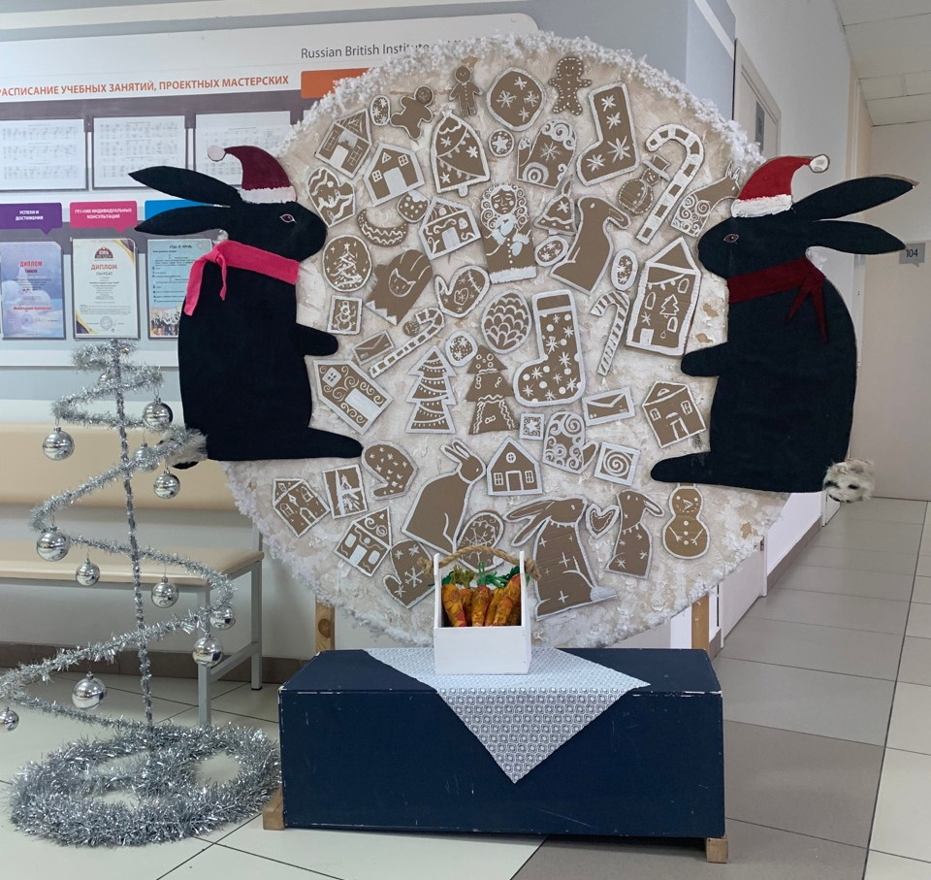

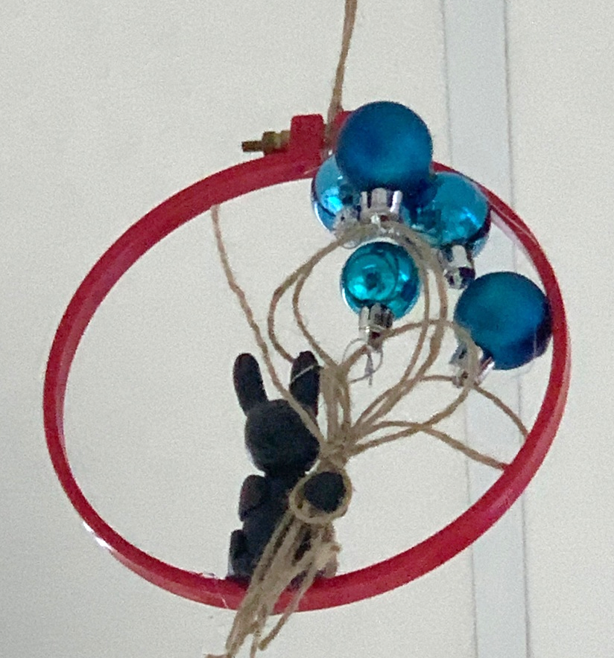
Украшение фойе школы к Новому году

Slide 12
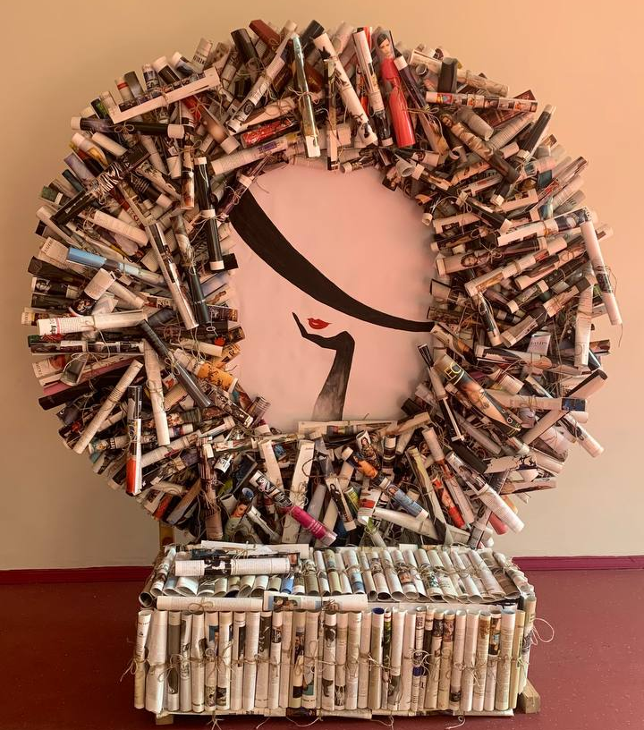

Украшение фойе к празднику “8 марта”

Slide 14
Рефлексия
Чему я научился ?
-“В результате работы в данном проекте , я научился строить перспективу и различать стили в архитектуре и дизайне ”
-”Делать проекты в соответствии заданному стилю. Организовывать командную работу”
-”Научился составлять проекты и их защищать ”
-”Придумывать разные дизайнерские постройки”
-”Научилась генерировать идеи для рисунков”
-”Научилась творчески мыслить и намного лучше рисовать”
-”Рисовать план здания, делать бумажные цветы”

Slide 15
Чего я достиг?
-“Улучшению в аккуратности”
-”Сделала проект ”Детская школьная площадка” и горжусь им”
-”Ничего”
-”Нарисовала логотип”
-”Сделала 2 проекта”
-”Достиг хороших умений в рисовании”
-”Успехов в архитектурных эскизах”
-”Достигла умения держать правильно карандаш, чтобы начертить ровную линию и круг”

Slide 16
Что я сделал?
-“За всю работу сделала много работы. Рисовала , клеила, наблюдала”
-”Три проекта”
-”Сделал много значимых проектов”
-”Проект жилого здания “Ракушка” в стиле ”Бионика” и проект детской площадки школы ”7 Ключей” в стиле ”Ботаника””
-”Много хорошего”
-”Проект “Детская площадка” для нашей школы”
-”Несколько проектов, нарисовала логотип”

Slide 17
Что у меня раньше не получалось , а сейчас получается ?
-“Ровно резать”
-”Научилась ровно чертить”
-”Всегда все получалось”
-”Думать, размышлять”
-”Раньше не получалось придумывать различные дизайны зданий , а сейчас развилось творческое мышление”
-”Раньше не получалось хорошо рисовать, сейчас после некоторых проектов, рисую лучше”
-”Красиво рисовать”
-”Кайфовать от работы”

Slide 18
Кому я помог?
-“Помогла внутреннему ребенку и художнику раскрыть свои способности”
-”Учителям и друзьям с проектами”
-”Помог с украшениями для школы”
-”Ученикам в проектной деятельности в разработке дизайна для школы”
-”Никому”
-”Кире”
-”Участвовала в оформлении фойе для праздников”
Руководители: Ершова Т.Н, Ищенко А.В

